Slide 1
Anaconda3, Tensorflow, Keras setup
이종현

Slide 2

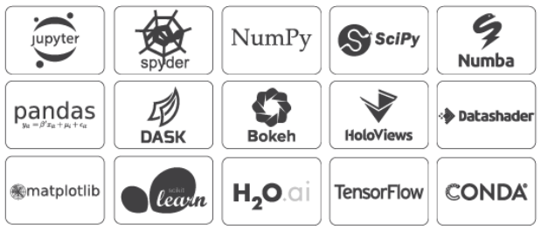
Anaconda
Notes:
머신러닝 을 할때 파이썬을 사용하는 이유는 풍부한 머신러닝 라이브러리()를 지원하기 떄문임
Numpy, pandas, tensorflow 등의 라이브러리를 pip으로도 설치할수있지만
효과적으로 라이브러리를 관리하기위해 아나콘다를 설치할수있음
아나콘다를 설치하는이유 : 다양한 os에서 호환가능
다양한 패키지 지원
가상환경지원 (버전이 바뀌게 되어 호환이 안될경우 가상환경설정을통해 처리가능)
무료

Slide 3

Tensorflow
Notes:
Tensorflow : 데이터 흐름 프로그래밍을 위한 오픈소스 라이브러리

Slide 4

Keras
Notes:
오픈소스 신경망 라이브러리
인공신경망 → 통계학적 학습 알고리즘
학습 방법 2가지

Slide 5
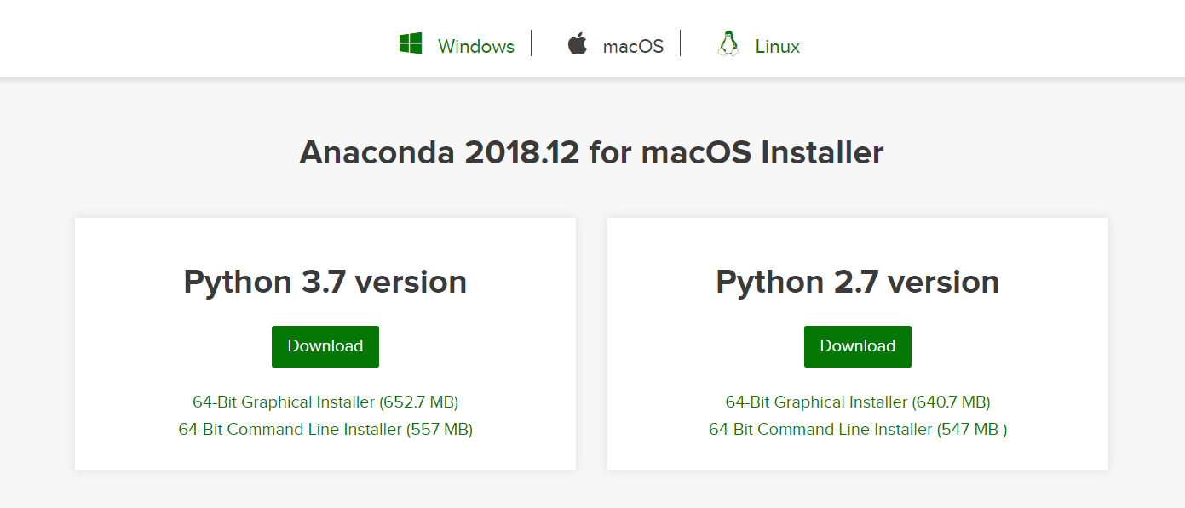
Anaconda download link
https://www.anaconda.com/distribution/
Notes:
3.7버전의 윈도우 파일을 받음

Slide 6
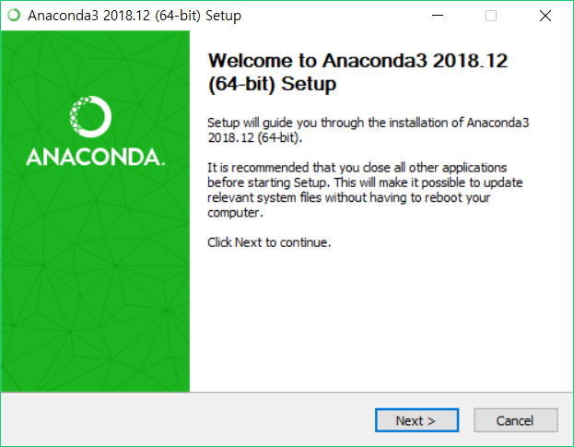
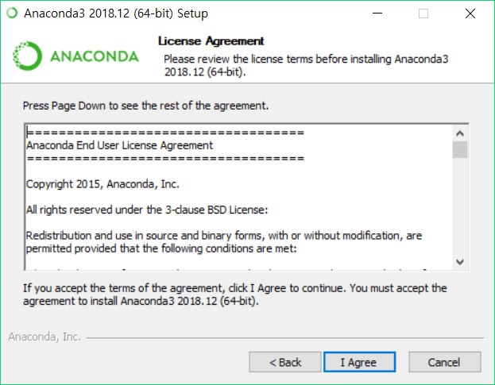

Slide 7
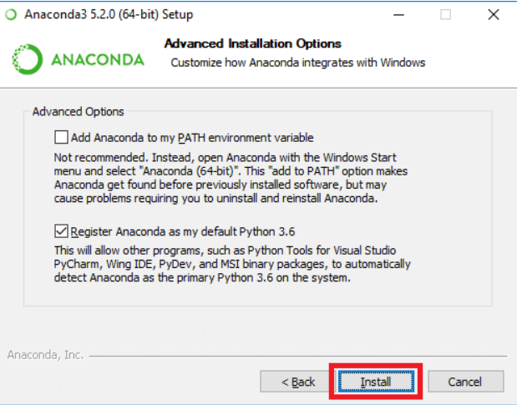
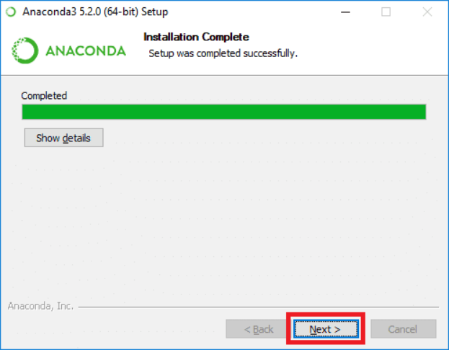

Slide 8
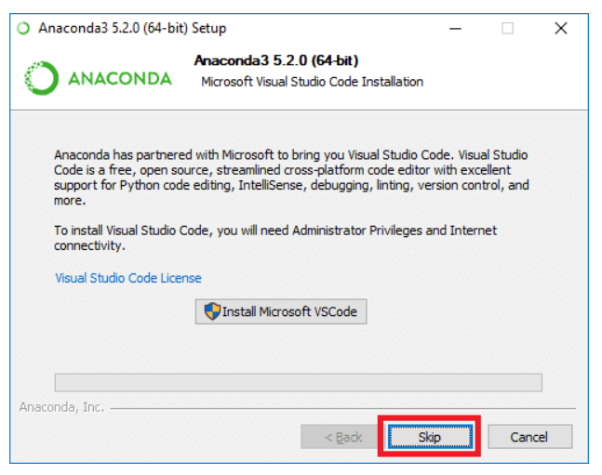
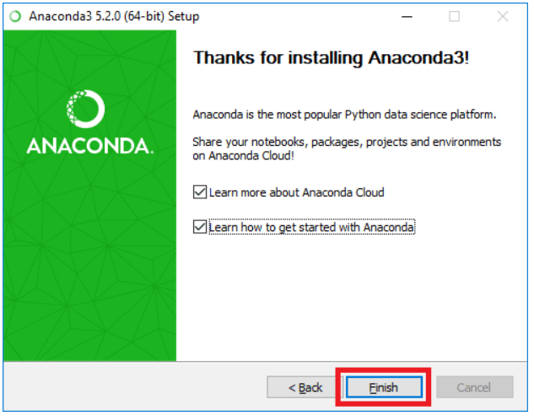

Slide 9
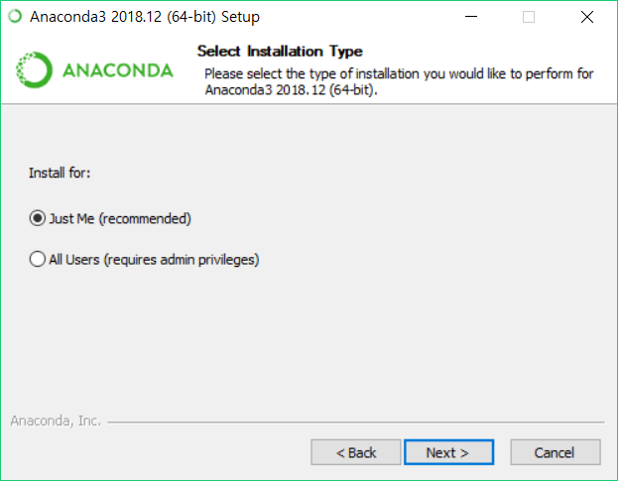
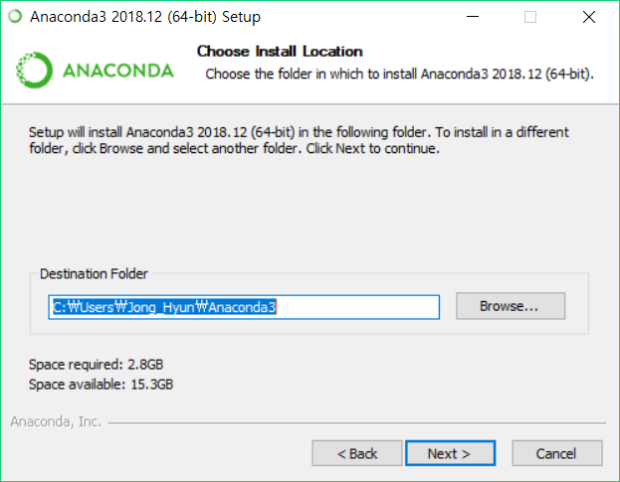

Slide 10
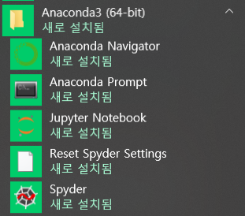
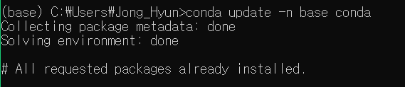
Install tensorflow, keras
conda update –n base conda
를 통해 아나콘다 패키지 관리자인 conda를 업데이트
conda update –all
을 통해 전체 파이썬 패키지 업데이트
conda install tensorflow
을 통해 tensorflow 설치

Slide 11
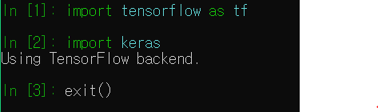

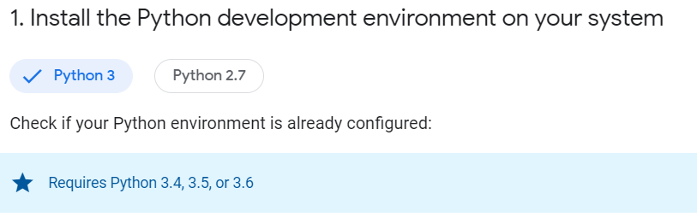

Install tensorflow
파이썬 버전이 3.7이상일 경우
Iphyton 사용하여 잘 작동되는지 확인
conda install python=3.6

